Slide 1


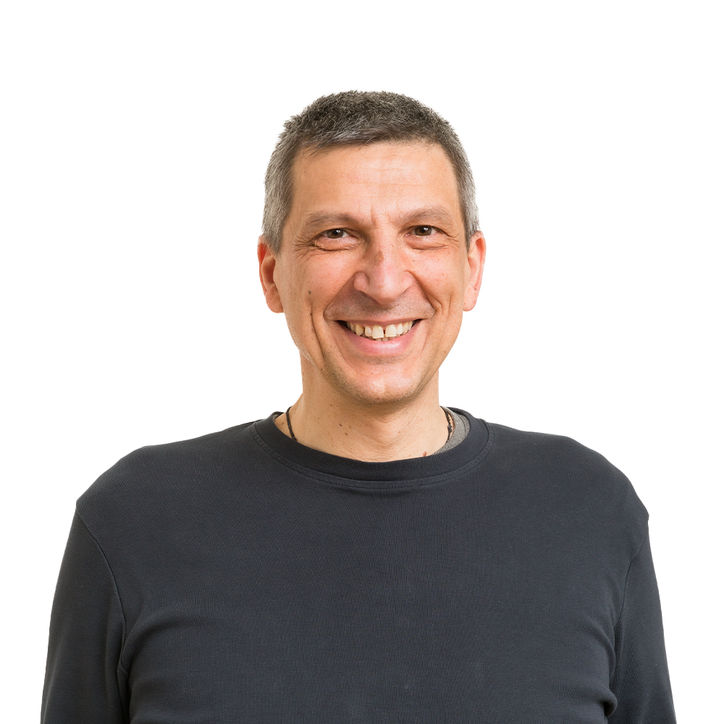

Si fa presto a dire CQRS!
Alberto Acerbis

Slide 2








Our Sponsors
2025

Slide 3
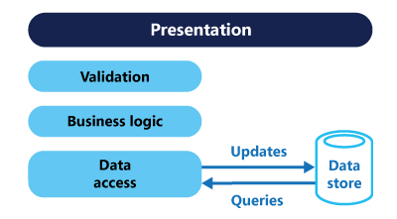
Si fa presto a dire CQRS
Semplicità
Modello chiaro per la gestione dei dati
Standard per le operazioni sui dati
Modularità
Ogni operazione è ben definita e separata
Compatibilità con ORM
Facilita lo sviluppo di API REST
POST -> Create
GET -> Read
PUT/PATCH -> Update
DELETE -> Delete
CRUD
2025

Slide 4
Si fa presto a dire CQRS
Non è adatto per operazioni complesse
Aggregati e transazioni multi-step
Poco adatto per workflow avanzati
Scalabilità limitata nei sistemi distribuiti
Poco adatto a sistemi event-driven
Gestione degli stati
Non tiene traccia dello stato di un aggregato nel tempo
CRUD
2025

Slide 5

Che Alternativa
Abbiamo?

Slide 6
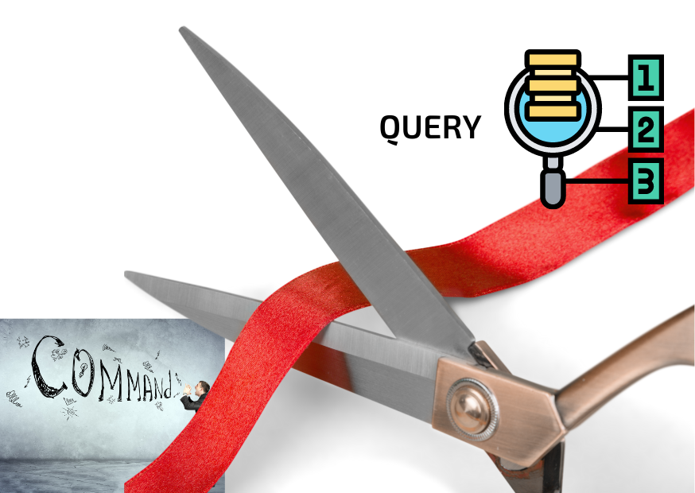
Si fa presto a dire CQRS
CQS (Command-Query Separation)
Bertrand Meyer.
O leggo, o modifico. Mai entrambe le cose!
Un solo modello.
Kurrent documentation
2025

Slide 7
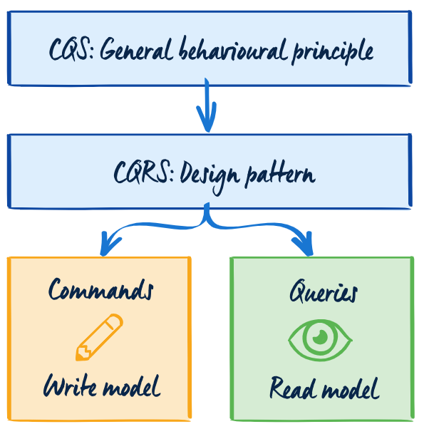
Si fa presto a dire CQRS
CQS (Command-Query Separation)
Bertrand Meyer.
O leggo, o modifico. Mai entrambe le cose!
Un solo modello.
CQRS (Command-Query Responsibility Segregation)
Greg Young
Mantiene le definizioni di Command e Query di Bertrand Meyer
Due modelli diversi per la scrittura e per la lettura.
Kurrent documentation
2025

Slide 8
Si fa presto a dire CQRS
SalesOrder
(Aggregate Root)
Customer
(Entity)
DeliveryAddress
(Value Object)
Aggregate
E’ un pattern del DDD.
Un gruppo di oggetti che vengono trattati come un’unica unità.
Ogni Aggregate ha un Aggregate Root.
Nessuna transazione deve uscire dal confine dell’aggregato!
SalesOrderRow
(Entity)
Item
(Entity)
Quantity
(Value Object)
Price
(Value Object)
Kurrent documentation
2025

Slide 9
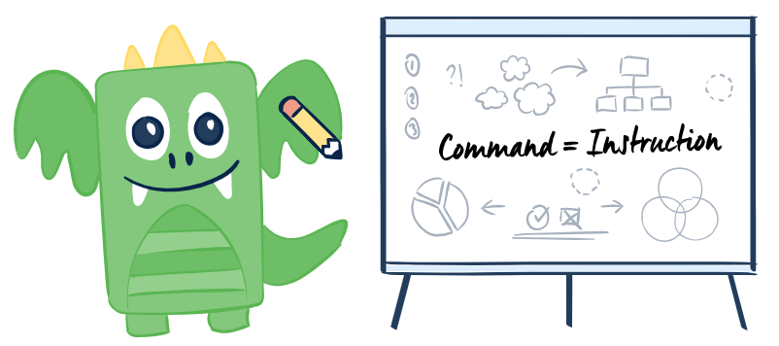
Si fa presto a dire CQRS
Command
E’ un’istruzione per eseguire un compito specifico.
Un comando esegue qualcosa, ma non restituisce un risultato! (B. Mayer)
Una transazione su un aggregato.
Indica chiaramente una modifica ben definita.
Kurrent documentation
2025

Slide 10
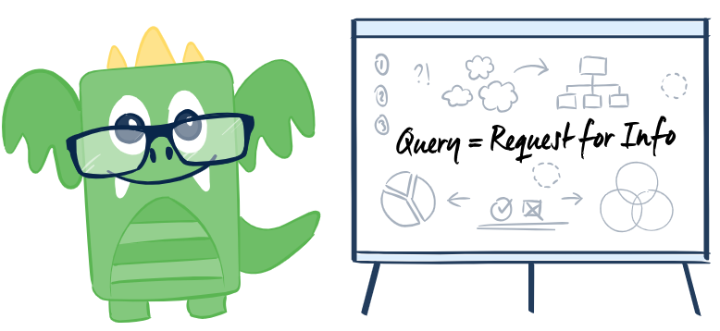
Si fa presto a dire CQRS
Query
E’ una richiesta di informazioni (dati).
Una query ritorna un risultato, ma non cambia lo stato! (B. Mayer)
Kurrent documentation
2025

Slide 11
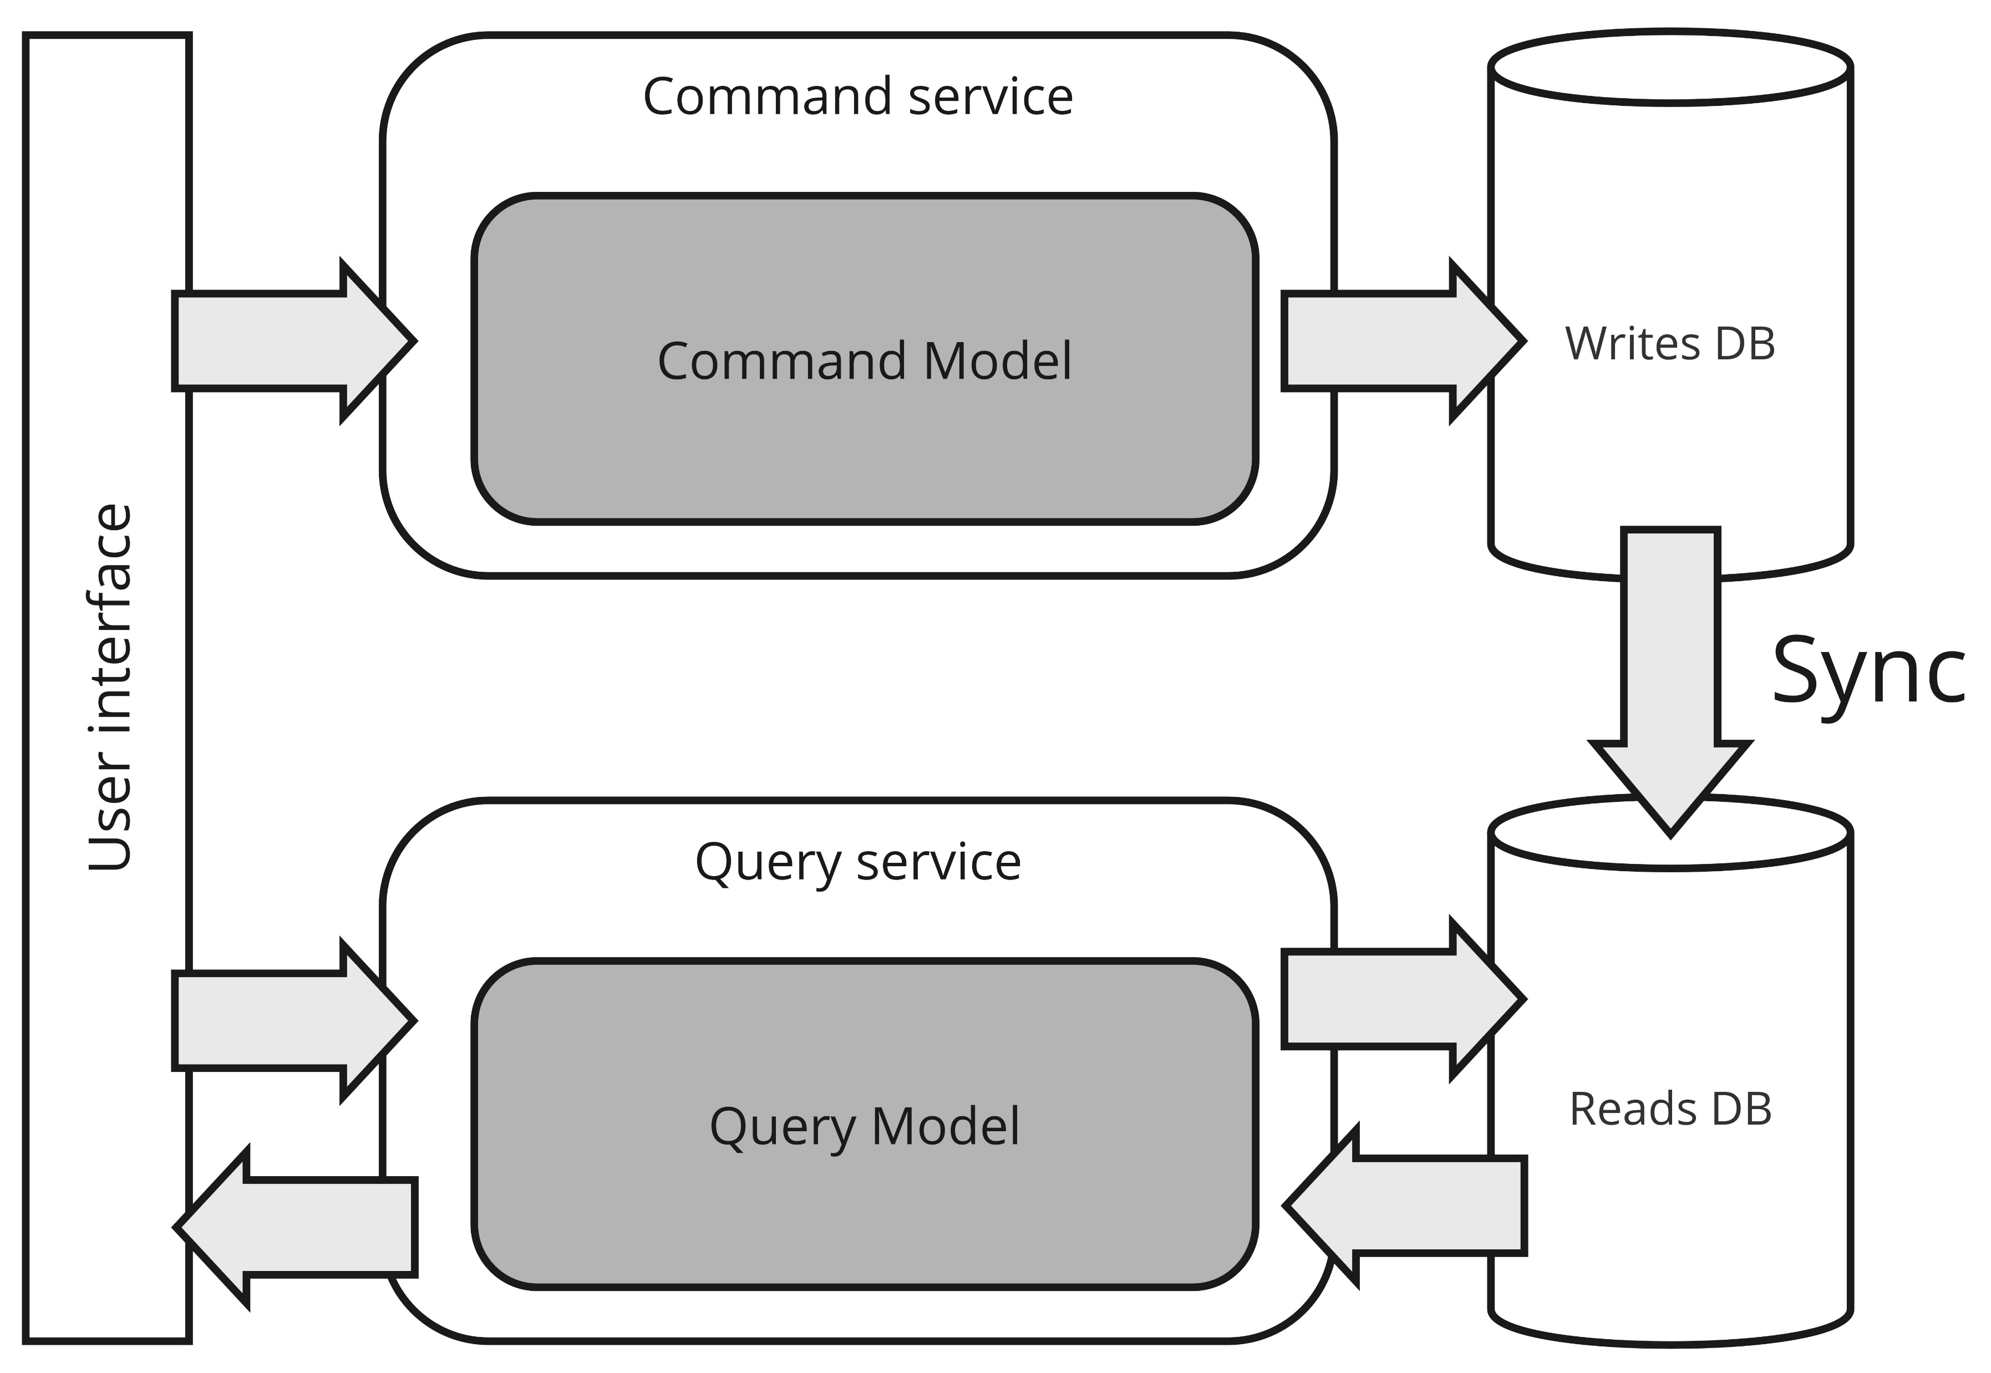
Si fa presto a dire CQRS
CQRS
Non devo fare Event Sourcing!
Devo sincronizzare il modello di lettura.
Viste materializzate
Sincronizzazioni
Trigger
CQRS e Event Sourcing sono due pattern distinti.
Possono vivere separatamente.
Ma insieme funzionano meglio.
2025

Slide 12
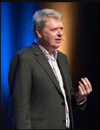
Si fa presto a dire CQRS
… when Eric Evans wrote the blue book, he missed an essential building block that only came up later: the domain event …
Eric Evans: What I've learned about DDD since the book
2025

Slide 13
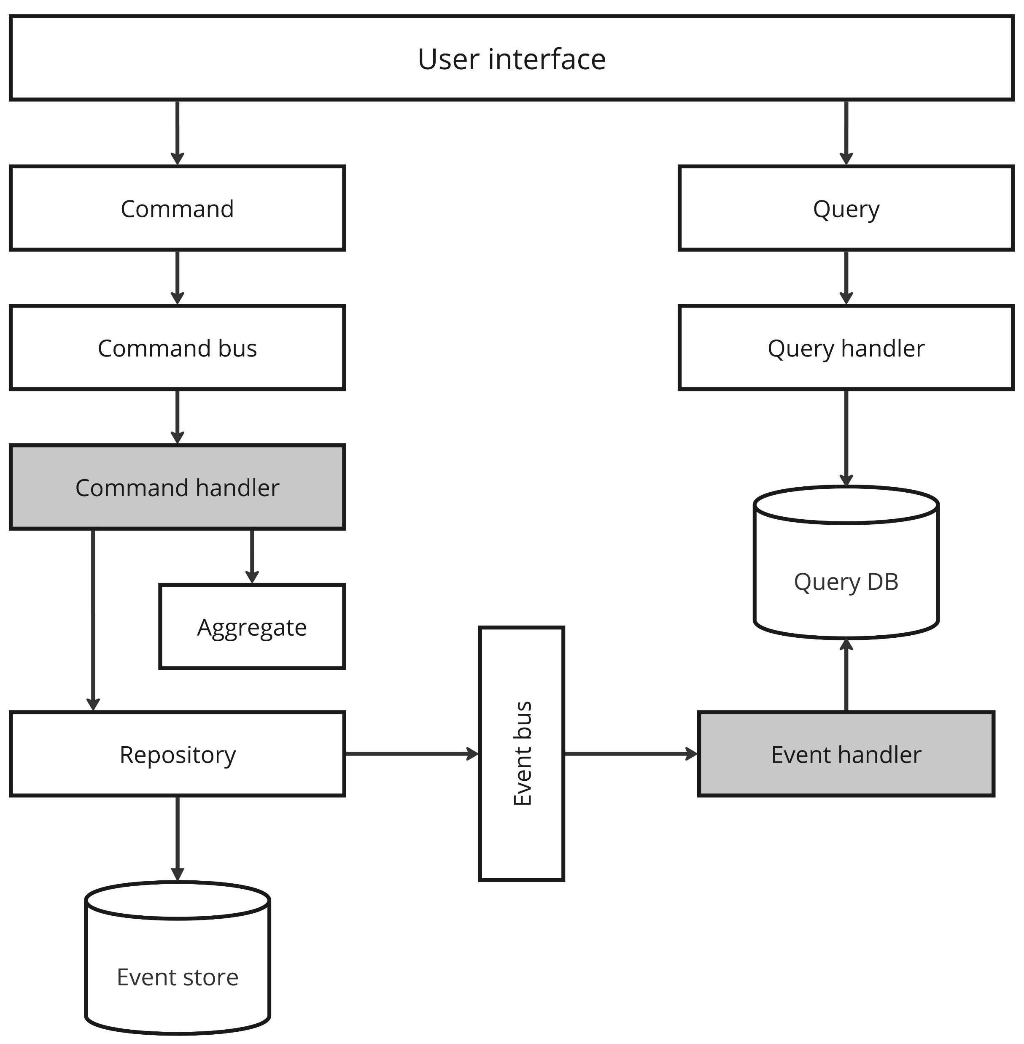
Si fa presto a dire CQRS
Abbiamo bisogno di un altro pattern, e lo chiamiamo domain event.
Un domain event è qualcosa di importante che è successo nel dominio.
Un domain event è immutabile!
2025

Slide 14
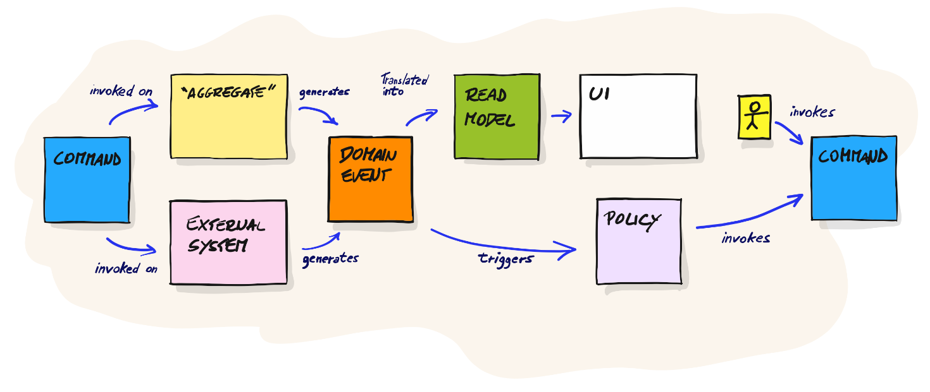
Si fa presto a dire CQRS
2025

Slide 15
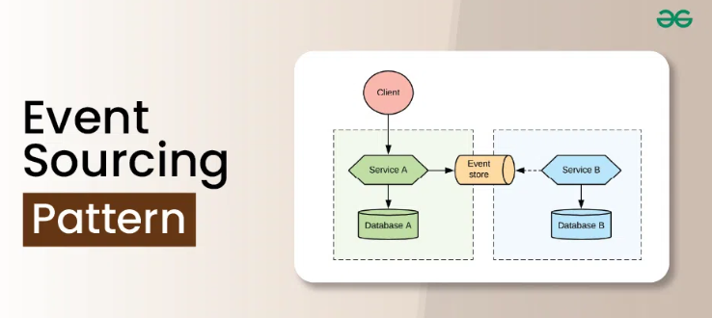
Si fa presto a dire CQRS
Stato derivato dagli eventi.
Persistenza immutabile.
Audit log naturale.
Riproducibilità dello stato
Event Replay
Time travel
Source of truth
Event Sourcing
Ordine temporale.
Concorrenza ottimistica.
Snapshot.
Event Versioning.
2025

Slide 16
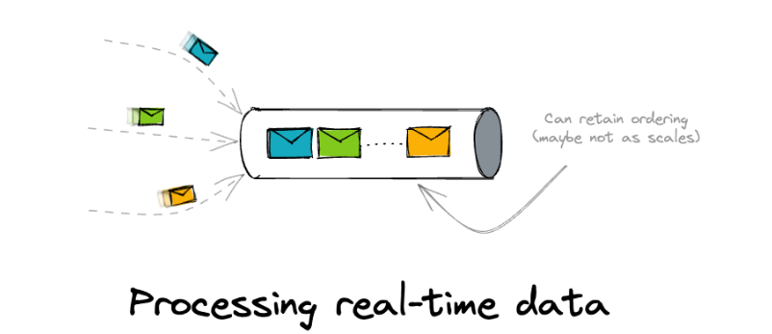
Si fa presto a dire CQRS
Elaborazione real-time.
Pub/Sub.
Scalabilità.
Immutabilità degli eventi.
Indipendenza fra produttore e consumatore
Elaborazione distribuita.
Integrazione fra sistemi legacy e “moderni”.
Event Streaming
2025

Slide 17
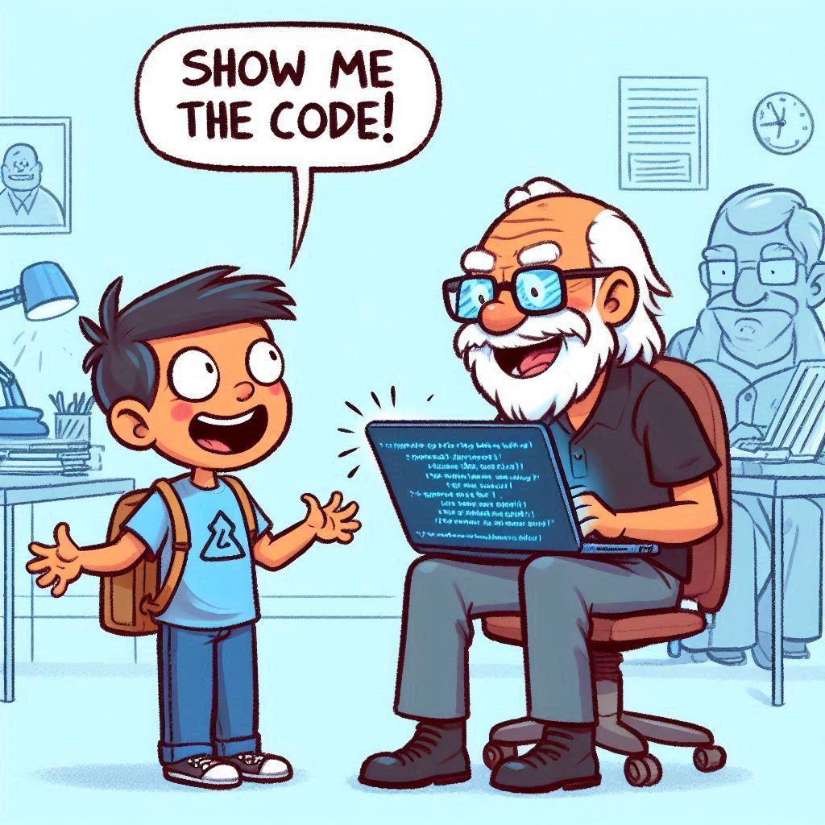
Si fa presto a dire CQRS
2025

Slide 18
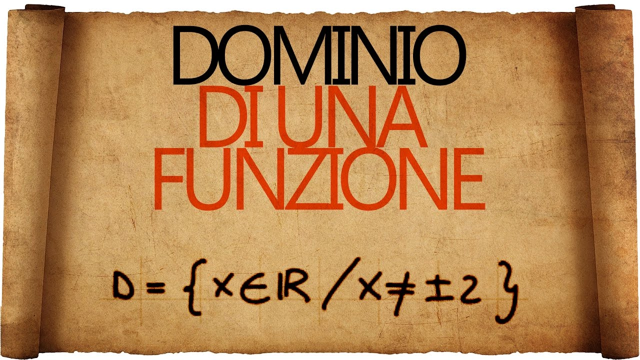
Si fa presto a dire CQRS
2025

Slide 19
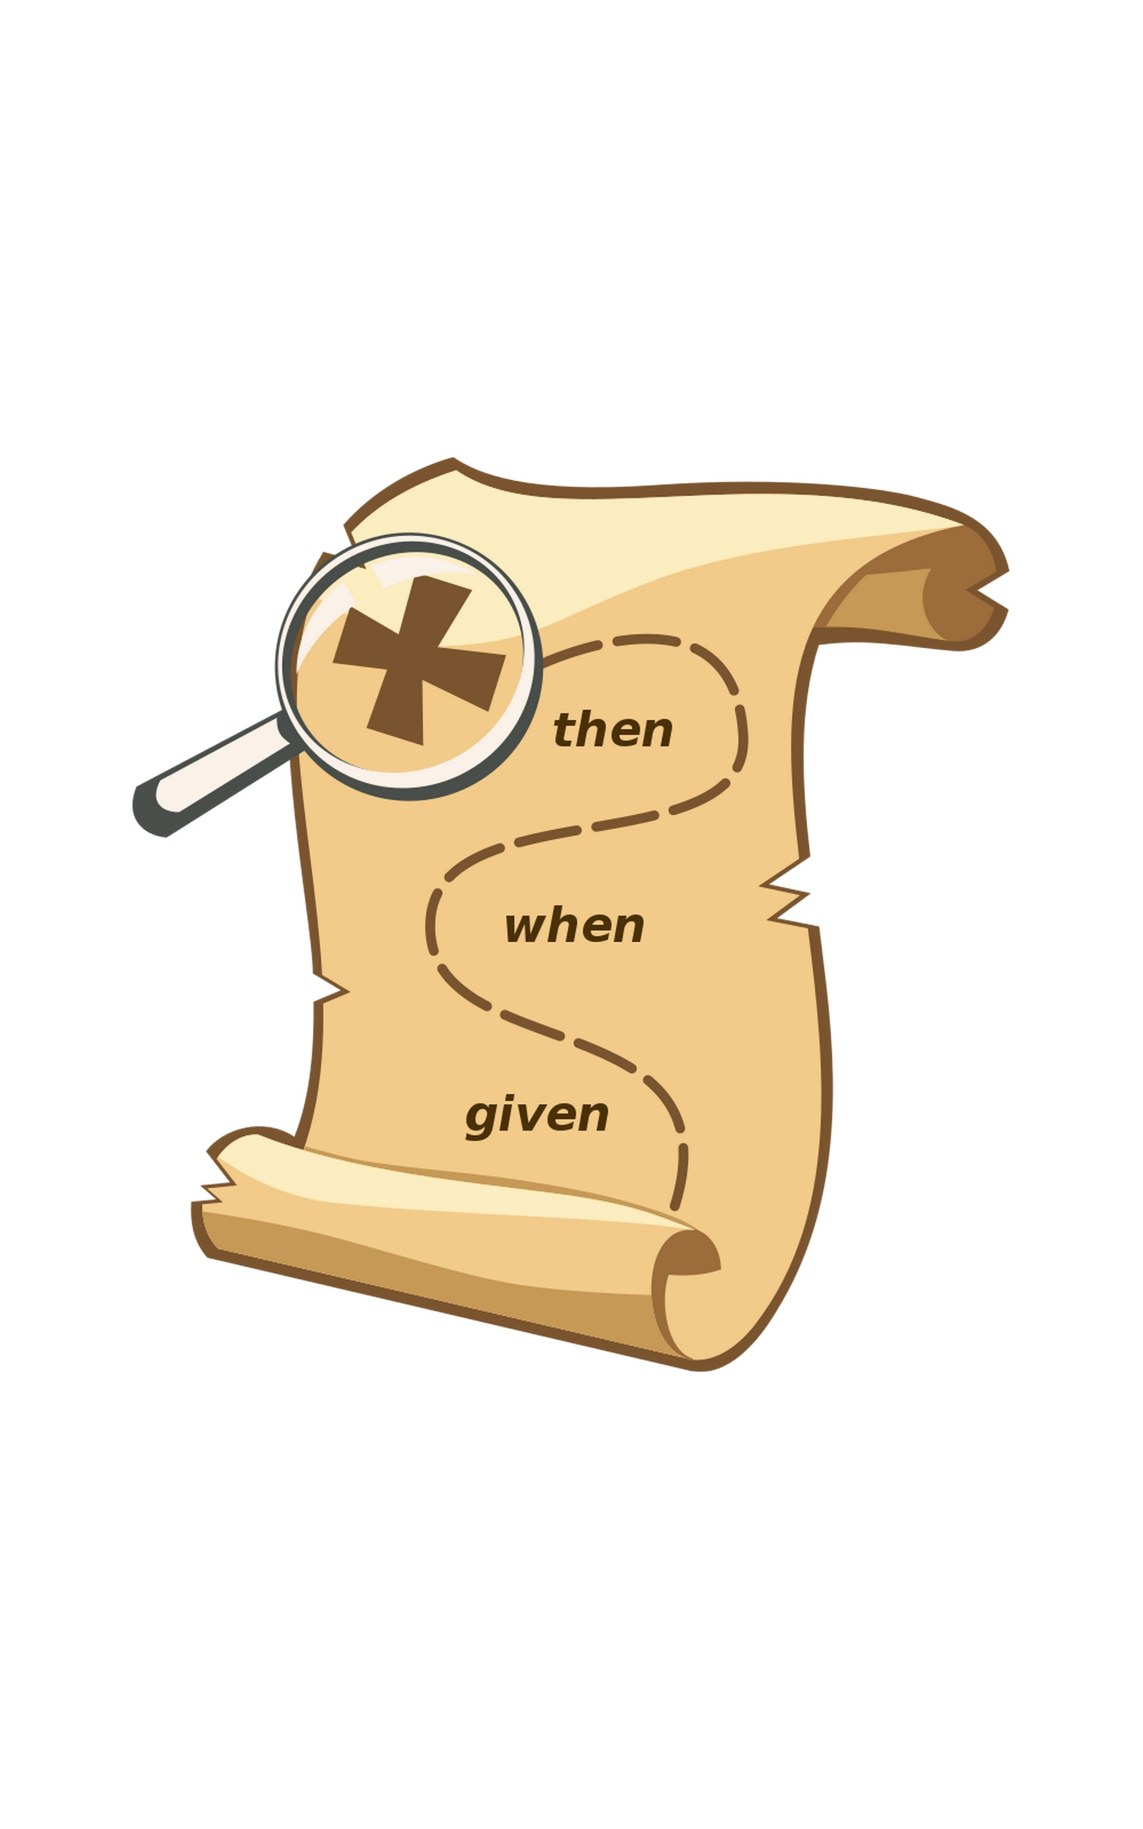
Si fa presto a dire CQRS
L’idea è quella di separare uno scenario in tre sezioni:
Given: descrive lo stato dell’oggetto prima dell’invio del comando. Prerequisito.
When: rappresenta il commando da inviare all’aggregato.
Then/Expect: descrive le modifiche di stato previste come risultato del comando.
2025

Slide 20
Si fa presto a dire CQRS
2025

Slide 21
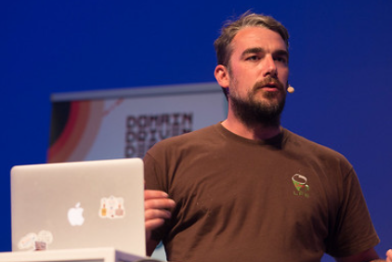
Si fa presto a dire CQRS
Una nuova versione di un evento deve essere convertibile dalla vecchia versione dell’evento stesso.
In caso contrario, non si tratta di una nuova versione dell’evento, ma di un nuovo evento!
2025

Slide 22
Questions
&
Answers

Slide 23




Si fa presto a dire CQRS
Grazie!
alberto.acerbis@intre.it
https://github.com/Ace68/DDD-With-DotNET
Alberto Acerbis | LinkedIn
Alberto Acerbis
Keystrokes @Intré S.r.L. Microsoft MVP .NET Technologies
2025

